Slide 1
Segunda y tercera previa
Presentado por Valentina Rosas Coral

Slide 2
Temas
-Sustentar el excalidraw de recursividad
-Sustentar en PowerPoint o en un Paper la revisión del material de Inducción
-En colab resolver el tema de clase Octal, documentando completamente el código (# Comentario)
-Subir todas las actividades al GitHub
-Algoritmos recursividad del arbol

Slide 3
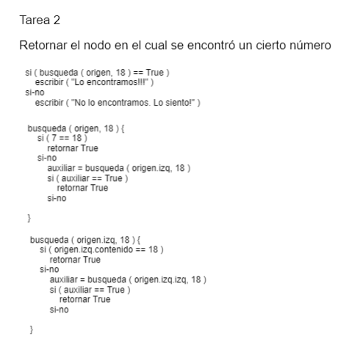
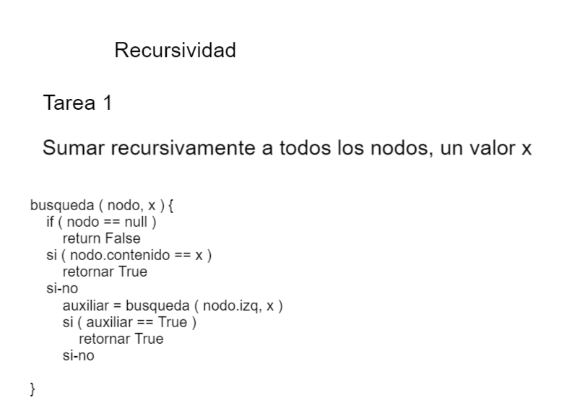
recursividad

Slide 4
Sustentar en PowerPoint o en un Paper la revisión del material de Inducción
Tengo un power point aparte con el material de introducción, que presentare al final de esta presentación.

Slide 5
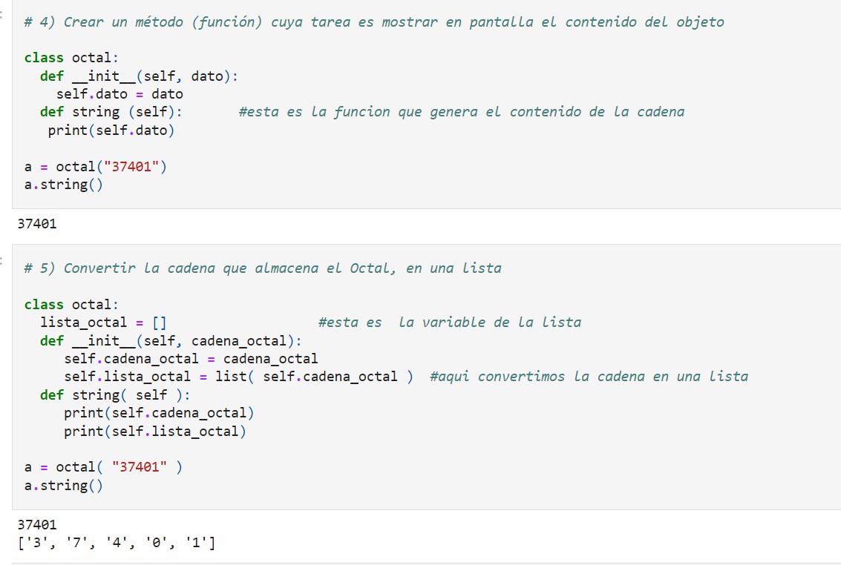
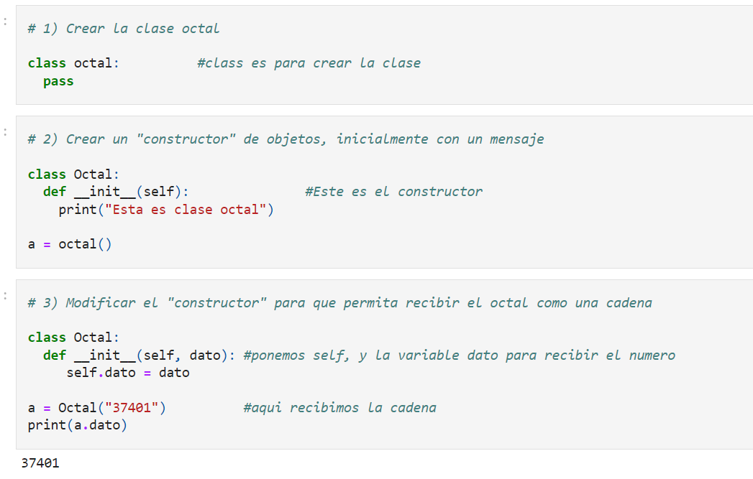
En colab resolver el tema de clase Octal, documentando completamente el código (# Comentario)

Slide 6
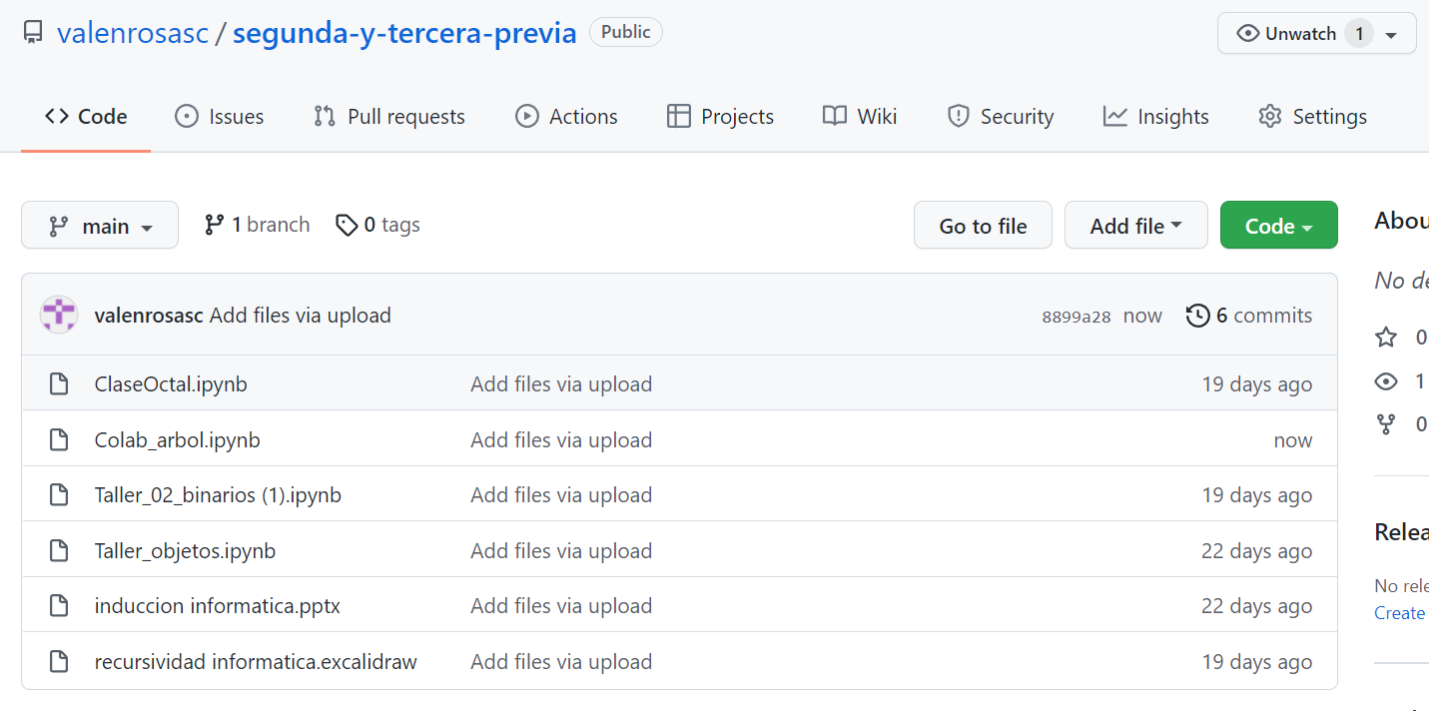
01
Subir todas las actividades al GitHub

Slide 7
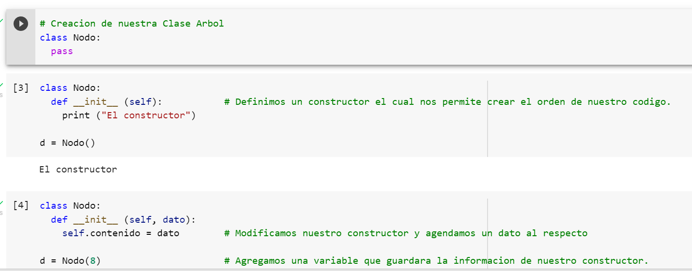
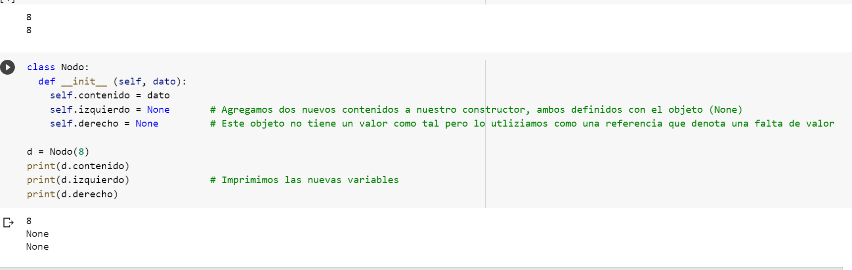
Algoritmos recursividad del árbol

Slide 8
Muchas gracias!

